Slide 1
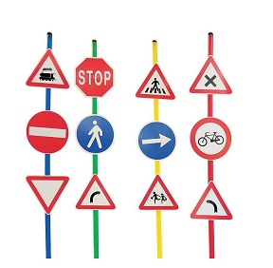
Le forme per strada
Ins: Palatucci Salvatorina
Sez M plesso SICILIANO

Slide 2
Col verde puoi passare col rosso non andare col giallo aspetta, aspetta che il verde arriva in fretta
Ascolta la canzoncina
del semaforo
blob:https://www.youtube.com/49ea542b-95fd-4b3d-a61d-8824e0a0c783

Slide 3
le forme… in strada ascolatate

Slide 4
I campo di esperienza prevalentemente coinvolti sono:
La conoscenza del mondo
I discorsi e le parole
Immagini, suoni e colori

